Slide 1

INTRODUCCION A SISTEMAS OPERATIVOS

Slide 2
Temario
Objetivos de un S.O.
Evolución de los S.O. : Monitor simple, Batch, Time Sharing, Tiempo Real, Multiprocesamiento
Servicios que brinda un S.O.
Estructura: Diseño en capas
Ejemplos

Slide 3
Objetivos de un Sistema Operativo
Proveer la interfase entre el usuario y la máquina para lograr un uso conveniente y eficiente
Administrar los recursos (concepto de “programa de control”)

Slide 4
Evolución de los sistemas operativos
Primeros sistemas:
El programador es el operador (hands-on)
Existe mucha interacción pero la CPU estaba desperdiciada
Aparecen las bibliotecas de drivers
Aparecen los compiladores

Slide 5
Monitor simple o batch sencillo
Preparación previa de los trabajos a ejecutar (secuenciamiento de los trabajos)
Existe un monitor residente que se encarga de realizar la transición al próximo trabajo
Aparecen las instrucciones privilegiadas (modo Maestro/esclavo o supervisor/usuario) para evitar que los programas interfieran con, por ejemplo, la E/S de otros programas

Slide 6
Batch sofisticado
Multiprogramación
Se busca mejorar los tiempos desperdiciados de CPU:
  - técnica de buffering (adelantar las lecturas o escrituras mientras la CPU procesa el dato anterior)
  - operación off-line: se traslada la información de periféricos lentos a aquellos más veloces para optimizar los tiempos de ingreso al sistema
  - spooling: reemplaza los sistemas off-line por la virtualización de los periféricos lentos sobre periféricos rápidos

Slide 7
Time Sharing (tiempo compartido)
Se utiliza la multiprogramación y la planificación de la CPU para que cada usuario tenga una parte pequeña de tiempo de CPU (intercambio de contexto)
Cada usuario cree que tiene el sistema para él solo
Se pierde la interacción entre el usuario y la máquina y por lo tanto aparecen los problemas de prever todos los errores de antemano y el debug de los programas es estático y se realiza a través del análisis de los vuelcos de memoria (dumps)

Slide 8
Sistemas de Tiempo Real
Utilizan un dispositivo de control (un sensor) para una aplicación dedicada
En base a los datos captados por el sensor el sistema realiza los ajustes
Es crítico el tiempo de respuesta!! (las tareas deben ser ejecutadas en un período)

Slide 9
Multiprocesamiento
Existen varias CPUs interconectadas
Usualmente una realiza las funciones de coordinador y las otras son de tipo dedicado
La CPU coordinadora suele ser un equipo principal o Mainframe (host)
Cuando se trata de diversas computadoras interconectadas por una red en las que se distribuyen las funciones coordinandolas a través de un único sistema operativo estamos en presencia de un Sistema Operativo Distribuido

Slide 10
Servicios que brinda un S.O.
Ejecución de los procesos
Realización de las operaciones de E/S
Manejo del sistema de Archivos
Detección de errores
Administración y asignación de los recursos a los procesos (memoria, tiempo de CPU, periféricos, archivos)
Accounting: contabilización de lo que realiza
Protección entre procesos

Slide 11
Estructura de Sistemas Operativos
Se divide en módulos con interfases bien definidas
Cada módulo tiene su función, inputs y outputs cuidadosamente definidos
Pero hay S.O. que no están bien diseñados.
Veamos algunos ejemplos

Slide 12
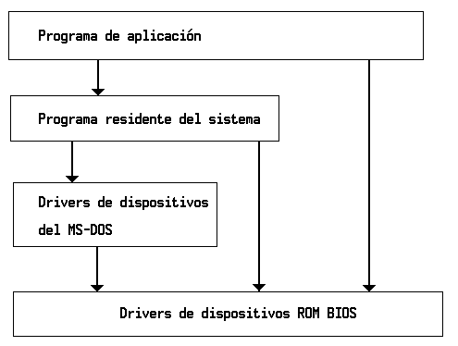
DOS (disk operating system)
Permite el acceso de programas de aplicación a las rutinas básicas de E/S

Slide 13
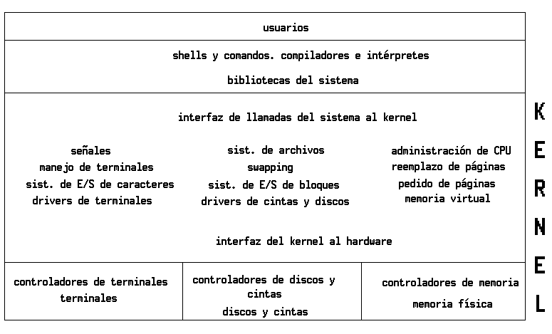
UNIX (primeras versiones)
El kernel junta demasiada funcionalidad (drivers e interfases)
Mejor es AIX (S.O. De IBM) que divide el kernel en dos

Slide 14
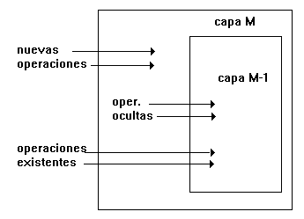
Diseño en capas
Cada capa se construye sobre la anterior y tiene una interfase bien definida.
La capa 0 es el hardware y la N es la interfase de usuario.
Una capa solo puede invocar las
funciones de las capas inferiores.
Ventajas:
- Facilita la depuración de cada capa
- Cada capa no necesita conocer cómo están implementadas las funciones en las otras capas del modelo solo conoce la interfase de comunicación

Slide 15
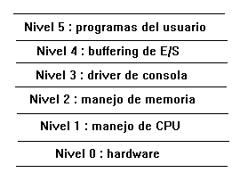
THE (Technische Hogeschool Eindhoven)
Fue el primer S.O. diseñado en capas

Slide 16
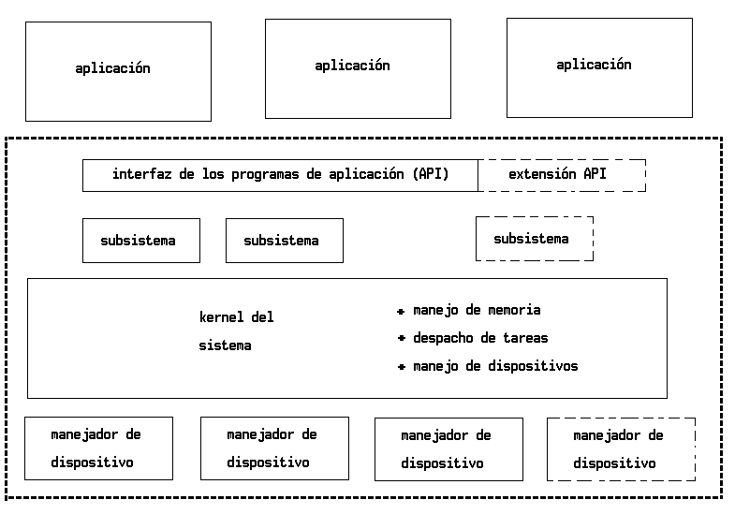
Sistema Operativo OS/2 (IBM)

Slide 17
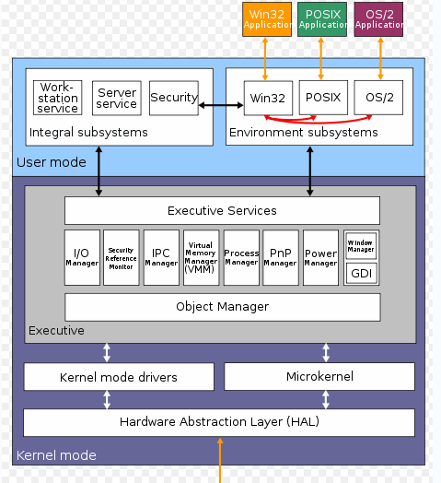
WINDOS NT y superiores

Slide 18
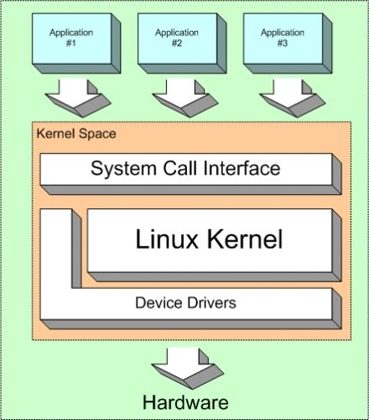
Linux (Digrama Sencillo)

Slide 19
Kernel Linux
El kernel Linux se compila a un gran binario:
Es un kernel monolítico.
Existe la posibilidad de que ciertas partes se
modifiquen en tiempo de ejecución, pero es
simplemente una solución de implementación
eventualmente los módulos se convierten en
parte del binario del kernel.

Slide 20
Funciones Kernel Linux
La funcionalidad del kernel Linux está dividida en subsistemas claramente diferenciados:
Funcionalidad básica del sistema (kernel/)
Procesos (kernel/)
Manejo de memoria (mm/)
Almacenamiento (fs/)
Redes (net/)
Interacción con el usuario

Slide 21
Otras Funciones Kernel Linux
A su vez, el kernel también puede dividirse en capas, teniendo en cuenta la distancia con el usuario:
Interfaz con el usuario
Construcciones virtuales (procesos, memoria virtual,protocolos)
Bridges (funcionalidad que cruza subsistemas)
Lógica (implementación de funciones)
Control de dispositivos (drivers/)
Interfaz con el hardware (interrupciones, registros)

Slide 22
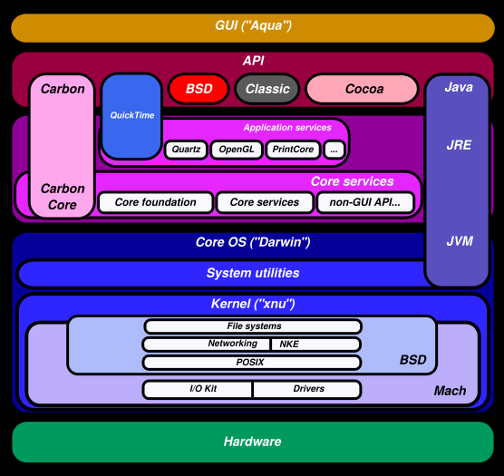
Linux (en capas)

Slide 23
Android OS
Basado en GNU-Linux
Orientado a uso específico
Kernel Orientado a funciones

Slide 24

Android OS (Diagrama)

Slide 25
Chrome OS
Orientado a Netbooks o Laptops
Basado sobre Linux
Se compra instalado en máquina
Preparado para soportar otro SO (Windows y/o Chromium)

Slide 26
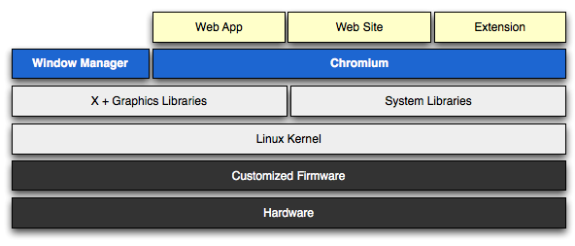
Chrome OS (Diagrama)

Slide 27
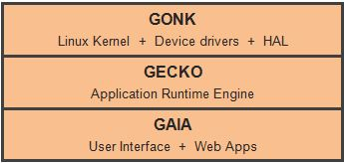
Firefox OS

Slide 28
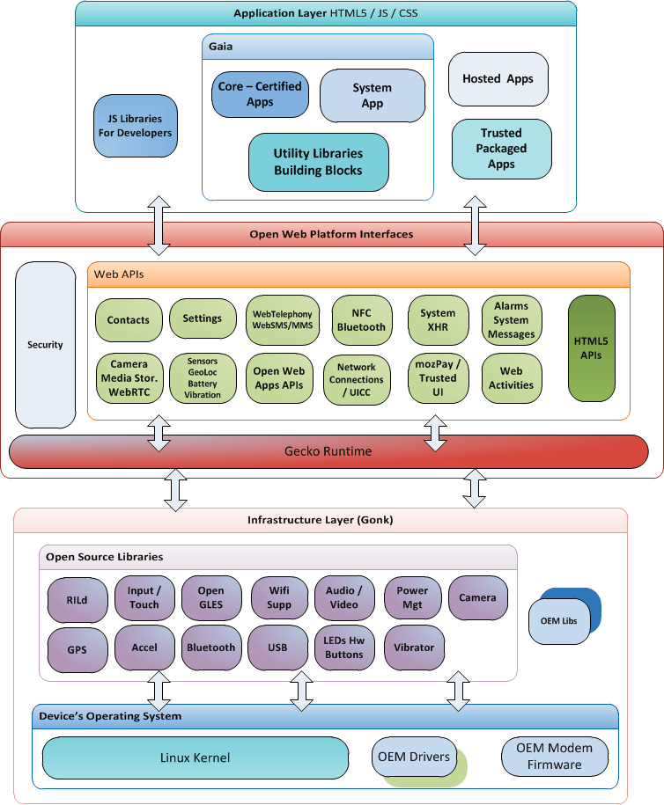
Firefox OS

Slide 29
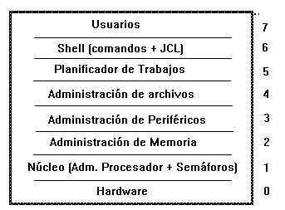
Ejemplo simple:

Slide 30
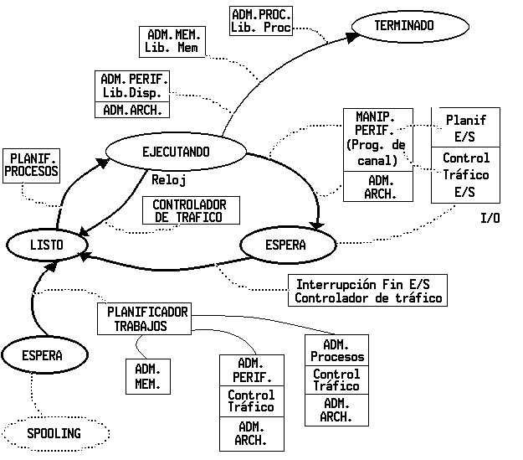

Diagrama de Estados de un proceso y S.O. (preview)

